Slide 1
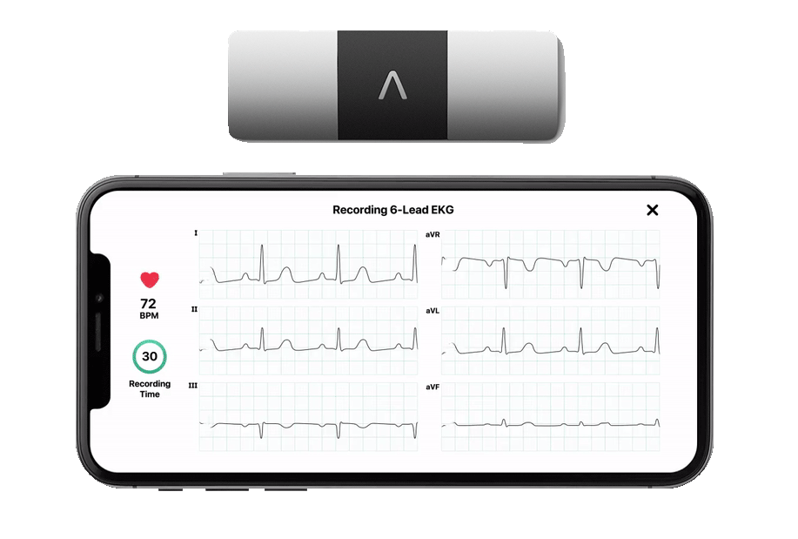
ПЛАН РАЗВИТИЯ АРИТМОЛОГИЧЕСКОЙ И КАРДИОХИРУРГИЧЕСКОЙ
СЛУЖБ ВОЛОГОДСКОЙ ОБЛАСТИ

Slide 2
ОСНОВНЫЕ НОРМАТИВНЫЕ ДОКУМЕНТЫ
ПО РАБОТЕ СПЕЦИАЛИЗИРОВАННОЙ СЛУЖБЫ
Приказ № 918н от 15 ноября 2012 года МЗ РФ «Об утверждении порядка оказания медицинской помощи больным с сердечно-сосудистыми заболеваниями»
Приказ № 193 от 28.02.2023 г. ДЗ ВО «О порядке оказания медицинской помощи пациентам с сердечно-сосудистыми заболеваниями на территории Вологодской области» Приложение 5 - Порядок маршрутизации пациентов со сложными нарушениями ритма сердца и антиаритмическими устройствами на территории Вологодской области
Приказ № 293 от 07.10.1998 года МЗ РФ «О совершенствовании хирургической и интервенционной помощи больным с аритмиями сердца»
Приказ № 1264 от 14.10.1987 года МЗ СССР «Об утверждении методических указаний о порядке учета электрокардиостимуляции в лечебно-профилактических учреждениях»
Приказ № 145н от 21.02.2011 года МЗ РФ «Об утверждении показателей оценки деятельности специалистов с высшим и средним медицинским образованием, участвующих в реализации мероприятий по повышению доступности амбулаторной медицинской помощи»

Slide 3
I уровень
II уровень
III уровень
БСМП Поликлиники
г. Вологды и Череповца
ГБ№1
МСЧ Северсталь
ВОКБ №1
ФЦ
ВОКБ №2
Центральный районные больницы
ПСО
ПОРЯДОК МАРШРУТИЗАЦИИ ПАЦИЕНТОВ СО СЛОЖНЫМИ НАРУШЕНИЯМИ РИТМА СЕРДЦА И АНТИАРИТМИЧЕСКИМИ УСТРОЙСТВАМИ НА ТЕРРИТОРИИ ВОЛОГОДСКОЙ ОБЛАСТИ (ЭКСТРЕННАЯ ПОМОЩЬ) (ПРИКАЗ ДЗ ВО № 193 ОТ 28.02.2023)

Slide 4
I уровень
II уровень
III уровень
Кардиолог, ССХ ВОКБ №1
Терапевт и фельдшер ЦРБ поликлиники
ВОКБ №1
ФЦ
ГБ№1
МСЧ Северсталь
Кардиологи поликлиники
ВОКБ №2
Кардиолог ВОКБ№2
ПЛАНОВАЯ МЕДИЦИНСКАЯ ПОМОЩЬ ПАЦИЕНТАМ
С ТАХИ- И БРАДИАРИТМИЯМИ

Slide 5
На втором уровне специализированная аритмологическая медицинская помощь (консервативное лечение, временная электрокардиостимуляция, электроимпульсная терапия в срочном и плановом порядке) оказывается на кардиологических койках:
ГБ № 1 г. Вологды
МСЧ Северсталь г. Череповца
ВОКБ 2 г. Череповца
ПСО (Сокольская ЦРБ, Устюженская ЦРБ, Тотемская ЦРБ, Великоустюгская ЦРБ)

Slide 6
СУЩЕСТВУЮЩИЕ ПРОБЛЕМЫ
ОКАЗАНИЯ АРИТМОЛОГИЧЕСКОЙ МЕДИЦИНСКОЙ ПОМОЩИ (на втором уровне)
Отсутствие временных электрокардиостимуляторов в большинстве ЛПУ области,
Отсутствие практики установки ВЭКС в ЛПУ где существует такая техническая возможность
Дефекты организации медицинской помощи не позволяющие выполнять кардиоверсии пациентам с тахиаритмиями на этапе ПСО (Сокольская ЦРБ, Тотемская ЦРБ, Устюженская ЦРБ)
Нарушения стандартов оказания медицинской помощи пациентам с ФП и ТП

Slide 7
ПРЕДЛОЖЕНИЯ ПО РЕШЕНИЮ ПРОБЛЕМ
Дооснащение всех ПСО системами ВЭКС
Организация школ аритмологии на базе БУЗ ВО ВОКБ (с участием ЯГМУ) для врачей ПСО и других ЛПУ области. В рамках школы будут освещены:
Вопросы временной электрокардиостимуляции ( с практическими занятиями),
Отбор пациентов для постоянной электрокардиостимуляции
Ведение пациентов с имплантированными антиаритмическими устройствами
Проведение кардиоверсий (показания, противопоказания, подготовка, методики)
Вопросы отбора пациентов для РЧА аритмий сердца
Ведение пациентов с аритмиями
Ежегодное проведение межрегионального конгресса по вопросам кардиологии и аритмологии

Slide 8
На третьем уровне оказывается специализированная аритмологическая медицинская помощь в ОХЛСНРСиЭ БУЗ ВО ВОКБ г. Вологды.
В отделении работают 5 врачей:
Куренков А.С врач-сердечно-сосудистый хирург высшей квалификационной категории, стаж по специальности 12 лет ( по специальности аттестован в 2023 году, присвоена высшая категория по специальности сердечно-сосудистая хирургия).
Лета В.С. врач-сердечно-сосудистый хирург высшей квалификационой категории, стаж по специальности 34 года
Ястребов В.В.-врач сердечно-сосудистый хирург, квалификационной категории не имеет, стаж по специальности 43 года
Гусейнов И.Н врач-сердечно-сосудистый хирург, квалификационой категории не имеет, стаж по специальности 2 года
Тюков П.А. врач-кардиолог второй квалификационной категории, стаж по специальности 3 года.

Slide 9
Объемы и виды медицинской помощи оказываемые в ОХЛСНРСиЭ и их динамика

Slide 10
Объемы и виды медицинской помощи оказываемые в ОХЛСНРСиЭ и их динамика

Slide 11
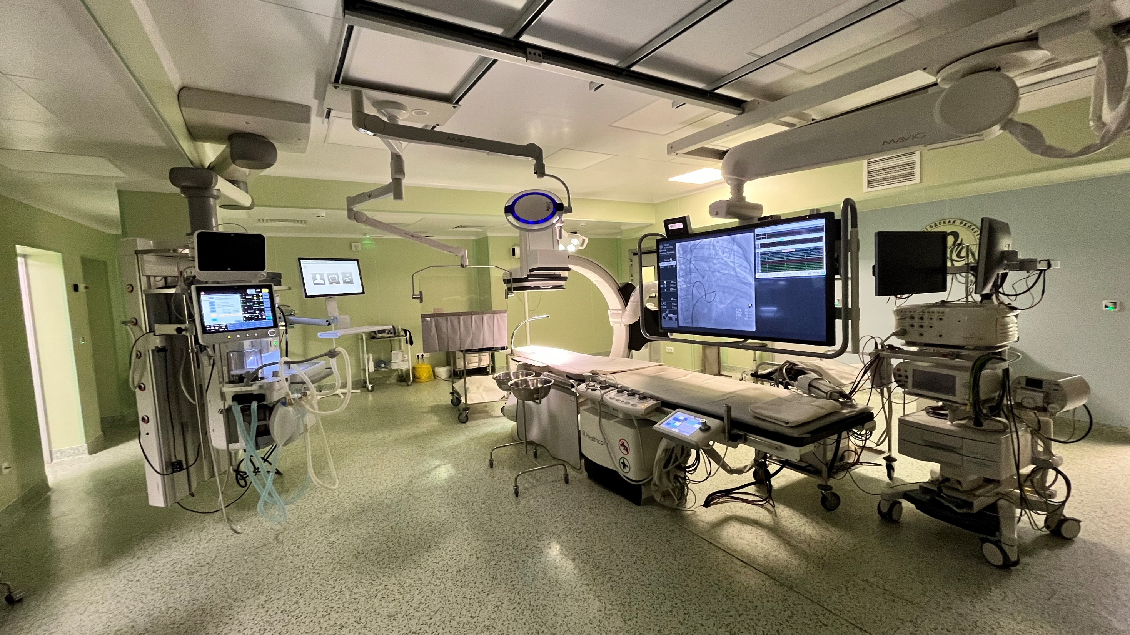
Объемы и виды медицинской помощи оказываемые в ОХЛСНРСиЭ
и их динамика

Slide 12
ПЛАН РАЗВИТИЯ АРИТМОЛОГИЧЕСКОЙ СЛУЖБЫ ВО
Краткосрочные сроки планирования (1-2 года)
I. Предложение по совершенствованию амбулаторной аритмологической службы
С целью улучшения выявляемости, увеличении охвата аритмологической помощи пациентов, целесообразно введение дополнительной ставки кардиолога-аритмолога в БУЗ ВО ВОКБ, к уже имеющимся ставкам (имеется 0,5 ставки ССХ(кардиохирурга) и 0,25 ставки кардиолога-аритмолога).
Выделение тарифа для телемедицинских консультаций аритмологических пациентов.
Выделение тарифа телеметрического контроля ЭКС, выделение тарифа телеметрического контроля сложных СИЭУ (ИКД, СРТ) в территориальной программе ОМС ВО. В настоящий момент тариф на данный вид медицинской помощи сформирован в отделе платных услуг ВОКБ: телеметрический контроль отечественного ЭКС- 1225 руб, телеметрический контроль ЭКС импортного производства 1995 руб (для примера в Ярославской области тариф единый на телеметрический контроль антиаритмических устройств и составляет 2400 р.) В настоящий момент тестирование антиаритмических устройств в ВО приравнено к консультации кардиохирурга/кардиолога и составляет менее 700 р за случай.
Проведение регулярных выездных приемов в районах области врача кардиолога-аритмолога, кардиохирурга БУЗ ВОКБ и кардиолога-аритмолога БУЗ ВО ВОКБ № 2 (выделение отдельного тарифа на телеметрический контроль антиаритмических устройств в рамках выездной работы, учитывающий все понесенные затраты).
Введение данных мер приведет к повышению доступности амбулаторной аритмологической помощи населению, ее финансовой обеспеченности, повышению качества отбора пациентов для хирургических видов лечения и как следствие увеличению количества имплантируемых кардиостимуляторов, выполняемых РЧА аритмий, повышению финансовой стабильности медицинского учреждения.

Slide 13
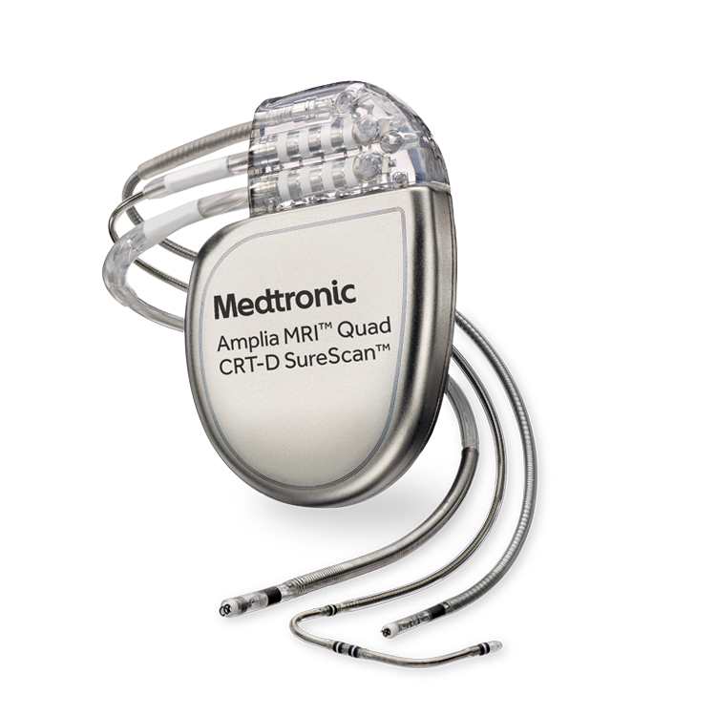
ПЛАН РАЗВИТИЯ АРИТМОЛОГИЧЕСКОЙ СЛУЖБЫ ВО
Краткосрочные сроки планирования (1-2 года)
II. Предложение по совершенствованию стационарной аритмологической помощи ( БУЗ ВО ВОКБ ОХЛСНРСиЭ)
Увеличение количества случаев имплантации/замены ЭКС (ВМП 1) до 380 в год. Тариф: однокамерный ЭКС- 162 000 руб/случай; двухкамерный ЭКС – 240 000 руб/случай.
Выделения объемов имплантации ИКД 25 случаев в год (ВМП 2 — группа 60). Тариф: 1 180 000 руб/случай.
Увеличение объема РЧА аритмий сердца (ВМП 2 раздела группа 55) до 180 случаев в год. Тариф: 363 000 руб/случай
Материально-техническая база и укомплектованность кадрами отделения не требуют изменения для выполнения вышеуказанных объемов.

Slide 14
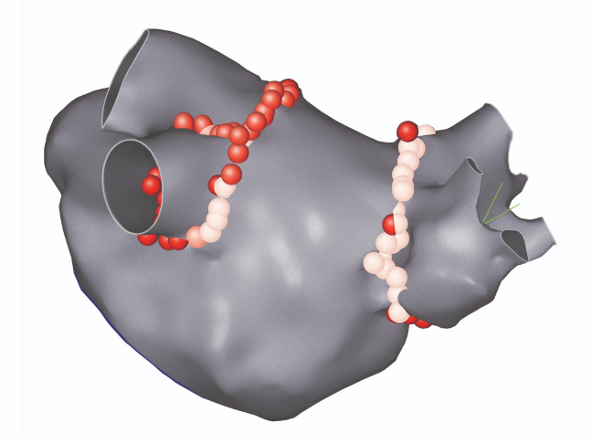
ПЛАН РАЗВИТИЯ АРИТМОЛОГИЧЕСКОЙ СЛУЖБЫ ВО
Среднесрочные сроки планирования (2-3года)
Фибрилляция предсердий самая распространенная аритмия сердца.
На сегодняшний день в ВО не выполняются операции по интервенционному лечению ФП, ежегодно в ФЦ направляется от 200 до 280 пациентов для получения данного вида помощи и среднее ожидание вызова составляет 8-10 месяцев.
Коллектив отделения готов начать выполнять операции РЧ аблации при ФП в количестве более 100 операций в год (с последующим увеличением количества).
Необходимые мероприятия для внедрения методики РЧА ФП в ОХЛСНРСиЭ ВОКБ:
Выделение дополнительных объемов РЧА аритмий сердца (ВМП 2 раздела группа 55) свыше 180 случаев в год.
Закупка аппарата УЗИ с возможностью внутрисердечного и чреспищеводного УЗИ для снижения количества осложнений.
Открытие на базе БУЗ ВО ВОКБ кардиохирургического отделения и операционной оснащенной АИК.

Slide 15
МАРШРУТИЗАЦИЯ ПАЦИЕНТОВ ПО ПРОФИЛЮ «СЕРДЕЧНО-СОСУДИСТАЯ ХИРУРГИЯ» - КАРДИОХИРУРГИЯ
Уровень и виды
оказания помощи
Медицинские организации
Условия оказания
медицинской помощи
III уровень
Специализированная, в т.ч. высокотехнологичная, помощь
ФЦ ССХ
Стационарная помощь
I уровень
Первичная - специализированная помощь
Консультативная поликлиника БУЗ ВО ВОКБ (Вологда)
Амбулаторная помощь
I уровень
Первичная
медико-санитарная помощь
Поликлиники и ФАПы города Вологды Череповца и Районов области.
Амбулаторная помощь
Кардиологические отделения в ВОКБ1, ВОКБ2, ГБ№1 Вологда, Медсанчасть Северсталь
Пациент

Slide 16
ПОТРЕБНОСТЬ В КАРДИОХИРУРГИЧЕСКОМ ОТДЕЛЕНИИ В ВО
Ежегодно более 500 жителей ВО направляются за пределы области для получения кардиохирургической помощи. Большинству из этих пациентов выполняются рутинные кардиохирургические операции (выполнение которых ,возможно, вне крупных ФЦ). Часть из этих пациентов направляются по экстренным показания по линии Сан. Авиации.
В настоящее время на территории области отсутствует кардиохирургическая помощь в рамках ОКС. Опыт соседних регионов показывает, что открытие кардиохирургического отделения, несмотря на затраты, окупается в короткие сроки и в дальнейшем повышает финансовую стабильность больницы.
Для открытия данного отделения не требуется дополнительного лицензирования по профилю ССХ.
При необходимости возможно разработать план развития кардиохирургического отделения ВО ( опираясь на опыт соседних регионов).

Slide 17
SWOT АНАЛИЗ
Сильные стороны (Strengths) Слабые стороны (Weaknesses)
Стабильное финансирование за счет средств ОМС.
Разные источники финансирования 3 уровня (тер.фонд ОМС, бюджет субъекта РФ + федеральный бюджет)
Высокий уровень подготовки кадров, сертифицированных специалистов ( 3 уровень)
Наличие высококлассного диагностического и лечебного оборудования ( 3 уровень)
Лидирующие позиции по оказанию медицинских услуг населению области ( 3 уровень)
Наличие достаточного коечного фонда в ЛПУ 2 уровня
Удовлетворение потребителей медицинских услуг
Дисбаланс ТП ГГ
Недостаточный объем финансирования по ВМП-2 ( 3 уровень)
Отсутствие развитой компьютеризации процессов управления и медицинской деятельности
Отсутствие единого информационного пространства.
Кадровый дефицит, недостаточный уровень квалификации специалистов ( 1 и 2 уровень)
Недостаточное материально-техническое оснащение (1 и 2 уровень)
Недостаточное оснащение диагностическим оборудованием на 3 уровне (УЗИ аппарат с возможностью внутрисердечного и чреспищеводного ЭхоКГ)
Отсутствие кардиохирургического отделения, операционной с АИК в БУЗ ВО ВОКБ
Внешняя среда
Возможности (Opportunities) Угрозы (Threats)
Развитие ВТМП (ВМП1 и ВМП 2 на 3 уровне)
Оптимизация деятельности приносящей доход (оказание медицинской помощи по КСГ более высокого уровня на 2 уровне)
Правильно выстроенная маршрутизация пациентов и оказание медицинской помощи на соответствующем уровне (Приказ ДЗ ВО № 193 от 28.02.2023 г.)
Повышение квалификации и расширение перечня компетенций сотрудников на всех уровнях
Несбалансированность объема медицинской помощи и финансового обеспечения ТП ГГ
Недостаточный объем и ограниченный срок финансирования по ВМП-2 (уровень 3).
Сокращение объемов медицинской помощи.
Нестабильная экономическая обстановка.
Сложность логистических цепей поставок медицинских расходных материалов.
Возрастающая конкуренция по некоторым видам медицинских услуг.
Значительная территориальная удаленность населенных пунктов в Вологодской области.
Низкая доступность ПМСП и как следствие низкая выявляемость

Slide 18
СПАСИБО ЗА ВНИМАНИЕ

